Slide 1
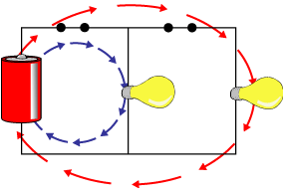
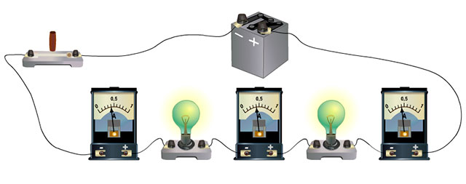
FIZIKA
8-sinf

Slide 2
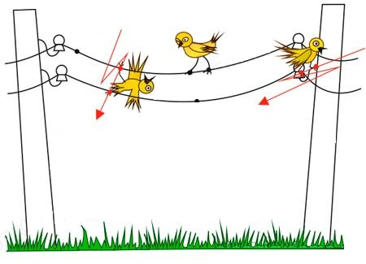
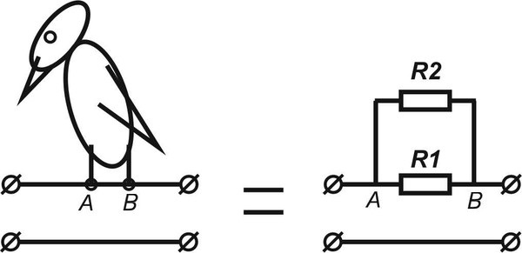
MUSTAHKAMLASH
Savol: Nima uchun simyog‘ochga qo‘ngan qushlarni tok urmaydi?
Javob: Qushning qarshiligi o‘tkazgich simning qarshiligiga qaraganda katta bo‘lgani uchun.
R$=ρ\frac{𝓵}{s}$

Slide 3
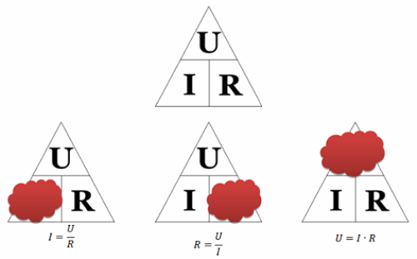
FIZIKA
MAVZU: LABORATORIYA ISHI: OM QONUNINI O‘RGANISH

Slide 4
ISHNING MAQSADI
O‘tkazgich uchlaridagi kuchlanish va undan o‘tayotgan tok kuchini o‘lchash hamda Om qonuniga ko‘ra o‘tkazgich qarshiligini aniqlashni o‘rganish.

Slide 5
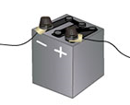
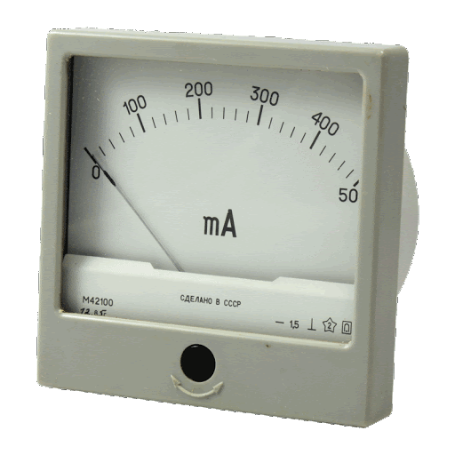
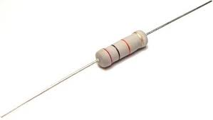
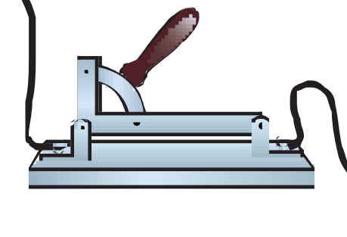
KERAKLI JIHOZLAR
1. Tok manbai
2. Milliampermetr
3. Rezistor
4. Kalit
5. Ulovchi simlar

Slide 6
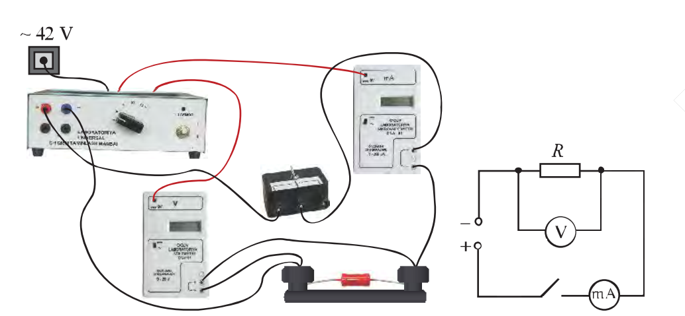
ISHNI BAJARISH TARTIBI
1. Tok manbai, iste’molchi − rezistor, milliampermetr, voltmetr va kalitdan iborat elektr sxema asosida zanjirni yig‘ing. Kalitni ochiq qoldiring.

Slide 7
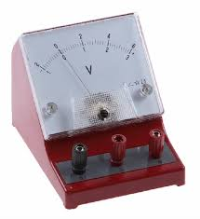
ISHNI BAJARISH TARTIBI
2. Tok manbaining iste’molchiga kuchlanish berish murvati 4 V holatiga qo‘yiladi.
3. Kalit ulanadi. Rezistordan o‘tayotgan tok kuchi milliampermetr va uning uchlaridagi kuchlanish voltmetr yordamida o‘lchanadi. Olingan natijalar jadvalga qayd etildi.

Slide 8
ISHNI BAJARISH TARTIBI
4. Kalit uziladi. Tok manbaining iste’molchilarga kuchlanish beruvchi murvati 6 V holatiga qo‘yib, tajriba takrorlanadi. Olingan natijalar jadvalga qayd etiladi. So‘ngra kalit uziladi.
5. Tok manbaining iste’molchilarga kuchlanish beruvchi murvati 8; 10 V holatiga qo‘yib, tajriba takrorlanadi. Olingan natijalar jadvalga qayd etiladi.

Slide 9
ISHNI BAJARISH TARTIBI
6. O‘tkazgichning elektr qarshiligi Om qonuniga ko‘ra hisoblang va uni jadvalga qayd eting.
№ | U, V | I, A | R, Ω | $$R_{o\text{‘}rt}\text{, }\text{Ω}$$
1
2
3
4

Slide 10
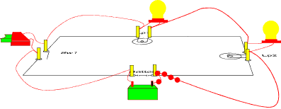
ISHNI BAJARISH TARTIBI
7. $R_{o\text{‘}rt}=\frac{R_{1}+R_{2}+R_{3}+R_{4}}{4}$ ifoda orqali qarshilikning o‘rtacha qiymatini toping.
8. Natijalarni jadvalga yozing va xulosa chiqaring.

Slide 11
Masala yechish namunasi
Uzunligi 100 m va ko‘ndalang kesimining yuzi 0,5 ${mm}^{2}$ bo‘lgan aluminiy o‘tkazgich uchlaridagi kuchlanish 14 V berilganda shu simdan o‘tayotgan tok kuchi qanday bo‘ladi?

Slide 12
Yechish
Berilgan:
$𝓵$= 100 m
S = 0,5 ${mm}^{2}$=
= 0,5•${10}^{−6}$ $m^{2}$
U = 14 V
ρ = 0,028•${10}^{−6}$ Ωm
Topish kerak:
I = ?
Formulasi:
I = $\frac{U}{R}$ (1)
R$=ρ\frac{𝓵}{s}$ (2)
(2) → (1)
I = $\frac{U}{R}=\frac{US}{ρ𝓵}$ (3)
Yechilishi:
I$=\frac{14•0,5•{10}^{−6}}{0,028•{10}^{−6}•100}A=2,5 A$
Javob: I = 2,5 A

Slide 13
Masala yechish namunasi
Uzunligi 20 m va ko‘ndalang kesimining yuzi 0,8 ${mm}^{2}$ bo‘lgan nixrom o‘tkazgichning ko‘ndalang kesimidan 3 s ichida 18 C zaryad o‘tgan bo‘lsa, uning uchlariga qanday kuchlanish qo‘yilgan?

Slide 14
Yechish
Berilgan:
$𝓵$= 20 m
S = 0,8 ${mm}^{2}$=
= 0,8•${10}^{−6}$ $m^{2}$
t = 3 s
q=18 C
ρ = 1,1•${10}^{−6}$ Ωm
Topish kerak:
U = ?
Formulasi:
U = IR (1)
I = $\frac{q}{t}$ (2)
R$=ρ\frac{𝓵}{s}$ (3)
(2); (3) → (1)
U = $\frac{q\text{ρ}𝓵}{tS}$ (4)
Yechilishi:
$U =\frac{18•1,1\text{•}{10}^{−6}\text{•}20}{3\text{•}0,8\text{•}{10}^{−6}}V=\text{=165 }\text{V}$
Javob: U = 165 V

Slide 15
MUSTAQIL BAJARISH UCHUN TOPSHIRIQ:
Darslikning 62-betida berilgan savollarga javob berish.

Slide 16
MUSTAQIL BAJARISH UCHUN TOPSHIRIQ:
Elektr lampaga “3,5 V va 0,26 A” deb yozib qo‘yilgan. Undan qanday fizik kattaliklarni bilish mumkin?
Akkumulatorlar qay tarzda ketma-ket qilib ulanadi?
Om qonuni formulasi qanday ifodalanadi?
Iste’molchining qarshiligi uning uchlaridagi kuchlanishga to‘g‘ri proporsional, undan o‘tayotgan tok kuchiga teskari proporsional deyish mumkinmi?

